Slide 1
区块链原理与技术
孔兰菊
klj@sdu.edu.cn

Slide 2
教材
精通区块链开发技术
（美）伊姆兰.巴希尔 著;
王烈征 译，
清华大学出版社
区块链原理设计与应用
杨保华、陈昌
机械工业出版社
2

Slide 3
前言
第一节 区块链思维的诞生
第二节 核心技术概览
第三节 典型应用场景
3

Slide 4
第一节 区块链思维的诞生
从实体货币到数字货币
站在巨人的肩膀上
了不起的社会学实践
潜在的商业价值

Slide 5
1.1 从实体货币到数字货币

Slide 6
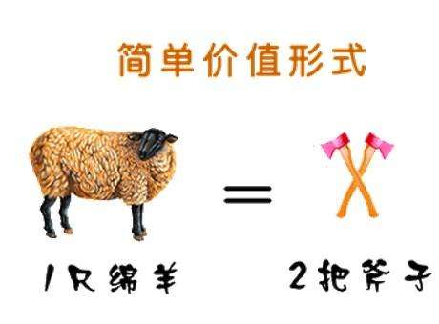
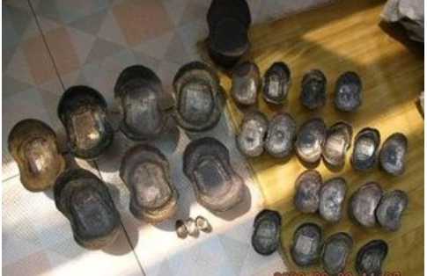
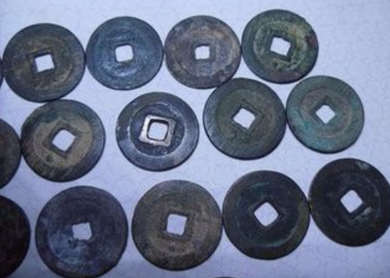
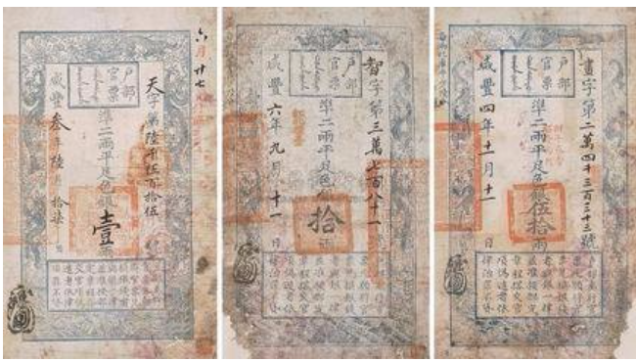
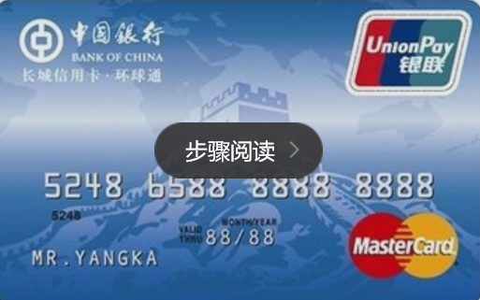
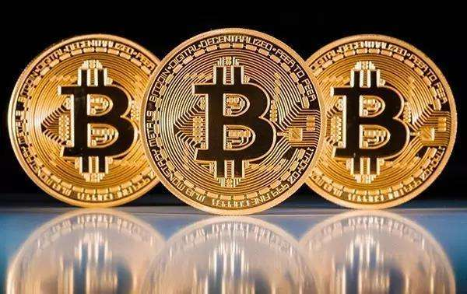
1. 货币的历史演化
历史上，货币的形态经历了多个阶段的演化，包括实物货币、金属货币、代用货币 、 信用货币 、 电子货币 、 数字货币等。
近代以前相当长的一段时间里，货币的形态一直是以实体的形式存在，可统称为“实体货币” 。 计算机诞生后，为货币的虚拟化提供了可能性 。 货币自身的价值依托也不断发生演化，从最早的实物价值、发行方信用价值，直到今天的对科学技术和信息系统（包括算法、数学、密码学、软件等）的信任价值。

Slide 7
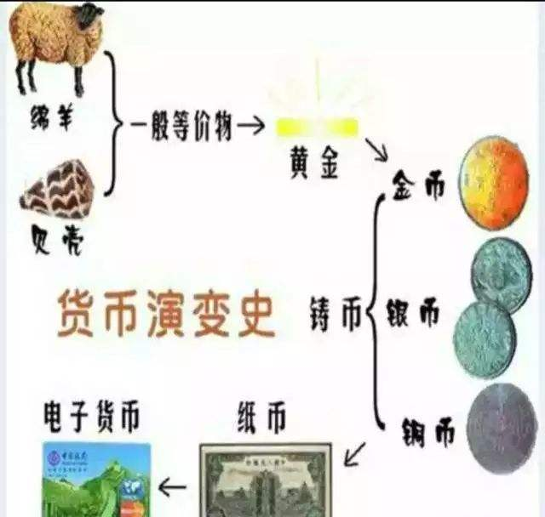
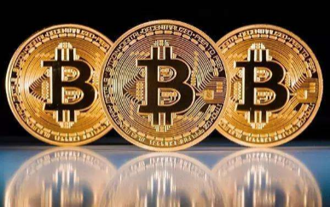
问题
以物易物的时间？
等价货币的出现时间？
铸币的出现时间？
纸币的出现时间？
电子货币的出现时间？
数字货币的出现时间？
各自出现的原因和前提是什么？
Notes:
拿手机搜索下
1、原始社会
2、4000年前
3、春秋战国时期 2500年前
4、最早使用纸币的国家是中国，时间约在公元九世纪 北宋 公元960年
5、上个世纪

Slide 8
2. 货币的对比分析
纸质货币既方便携带、不易仿制，又相对容易辨伪 。
信用卡等电子方式相对于纸币等货币形式使用起来更为方便。
缺点：它依赖背后的集中式支付体系，一旦碰到支付系统故障、断网、缺乏支付终端等情况，信用卡就无法使用 。 另外，信用卡形式往往还需要额外的终端设备支持。
缺陷：都需要额外的支持机构（例如银行）来完成生产、分发、管理等操作 。 中心化的结构带来了管理和监管上的便利，但系统安全性存在很大挑战，诸如伪造、信用卡诈骗、盗刷、转账骗局等安全事件屡见不鲜 。

Slide 9
属性 | 分析 | 优势方
便携 | 大部分场景（特别是较大数额支付时）下数字货币将具备更好的便携性 | 数字货币
防伪 | 两者各有千秋，但数字货币整体上会略胜一筹。 纸币依靠的是各种设计（纸张、油墨 、防伪 暗纹 、 夹层等）上的精巧，数字货币依靠的则是密码学上的保障。 事实上，纸币的伪造时有发生，但数字货币的伪造目前还无法实现 | 数字货币
辨伪 | 纸币即使依托验钞机等专用设备仍会有误判情况，数字货币依靠密码学易于校验 | 数字货币
匿名 | 通常情况下，两者都能提供很好的匿名性 。 但都无法防御有意的追踪 | 持平
交易 | 对纸币来说，谁持有纸币谁就是合法拥有者，交易通过纸币自身的转移即可完成，无法复制 。 对数字货币来说则复杂得多，因为任何数字物品都是可以被复制的，但数字 形式也意味着转移成本会更低 。 总体上看，两者适用不同的情景 | 持平
资源 | 通常情况下，纸币的生产成本要远低于面额。 数字货币消耗资源的计算则复杂得多 。 以比特币为例，最坏情况下可能需要消耗接近甚至超过面值的电能 | 持平
发行 | 纸币的发行需要第三方机构的参与，数字货币则通过分布式算法来完成发行。 在人类历史上，通胀和通缩往往是不合理地发行货币造成的，而数字货币尚缺乏大规模验证， 还有待观察 | 持平
管理 | 纸币发行和回收往往通过统一机构，易于监管和审计；目前出现的数字货币在这方面 还缺乏足够支持和验证 | 纸币

Slide 10
3. “中心化”的缺陷
对于数字货币来说，数字化内容容易被复制，数字货币持有人可以将同一份货币发给多个接收者，这种攻击称为“双重支付攻击” 。 银行中的货币实际上也是数字化的，因为通过电子账号里面的数字记录了客户的资产 。 说的没错，有人称这种电子货币模式为 ，“数字货币 1.0”，它实际上依赖于一个前提：假定存在一个安全可靠的第三方记账机构负责记账，这个机构负责所有的担保环节，最终完成交易 。 但是，很多时候很难找到一个安全可靠的第三方记账机构来充当这个中心管控的角色 。如：
发生贸易的两国可能缺乏足够的外汇储备用以支付
汇率的变化等导致双方对合同有不同意见
网络上的匿名双方进行直接买卖而不通过电子商务平台
交易的两个机构彼此互不信任，找不到双方都认可的第三方担保
使用第三方担保系统，但某些时候可能无法连接
第三方的系统可能会出现故障或受到篡改攻击
......

Slide 11
4. “去中心化”的技术难关
在“去中心化”的场景下，实现数字货币存在如下几个难题：
货币的防伪：谁来负责对货币的真伪进行鉴定
货币的交易：如何确保货币从一方安全转移到另外一方
避免双重支付：如何避免同一份货币支付给多个接收者
思考：
在不存在第三方记账机构的情况下，实现一个数字货币系统的挑战着实不小 。能否通过技术创新来解决这个难题呢？

Slide 12
1.2 站在巨人的肩膀上

Slide 13
数字货币的演进
1983年，e-Cash 系统是首个匿名化的数字加密货币，基于 David Chaum 自己发明的盲签名技术，曾被应用于部分银行的小额支付系统中 。 e-Cash 依赖于一个中心化的中介机构，这导致它最终失败 。
1997 年， 利用HashCash 来解决邮件系统中 DoS 攻击问题 。 HashCash首次提出用工作量证明（ Proof of Work, PoW）机制来获取额度，该机制后来被随后出现的数字货币技术所采用 。
1998 年， Wei Dai 提出了 B-money ，将 PoW 引人数字货币生成过程中 。 B-money 同时是首个面向 去 中心化设计的数字货币 。 从概念上看 B-money 已经比较完善，但是很遗憾，其未能提出具体的设计实现 。
直到比特币的出现，将 PoW 与共识机制联系在一起，首次从实践意义上实现了一套去中心化的数字货币系统 。
Notes:
DoS是Denial of Service的简称,即拒绝服务，在众多网络攻击技术中是一种简单有效并且具有很大危害性的攻击方法。它通过各种手段消耗网络带宽和系统资源,或者攻击系统缺陷,使正常系统的正常服务陷于瘫痪状态。
所谓盲签名，就是先将隐蔽的文件放进信封里，而除去盲因子的过程就是打开这个信封，当文件在一个信封中时，任何人不能读它。对文件签名就是通过在信封里放一张复写纸，签名者在信封上签名时，他的签名便透过复写纸签到文件上。

Slide 14
数字货币的定义
数字货币可以认为是一种基于节点网络和数字加密算法的虚拟货币。数字货币的核心特征主要体现在三个方面：
①由于来自于某些开放的算法，数字货币没有发行主体，因此没有任何人或机构能够控制它的发行；
②由于算法解的数量确定，所以数字货币的总量固定，这从根本上消除了虚拟货币滥发导致的可能；
③由于交易过程需要网络中的各个节点的认可，因此数字货币的交易过程足够安全 。

Slide 15
问题
其他的数字货币形式？
主要的技术有哪些？
Notes:
数字货币是一种不受管制的、数字化的货币，通常由开发者发行和管理，被特定虚拟社区的成员所接受和使用。欧洲银行业管理局将虚拟货币定义为：价值的数字化表示，不由央行或当局发行，也不与法币挂钩，但由于被公众所接受，所以可作为支付手段，也可以电子形式转移、存储或交易 ^{[2]} 。

Slide 16
1.3 了不起的社会学实验

Slide 17
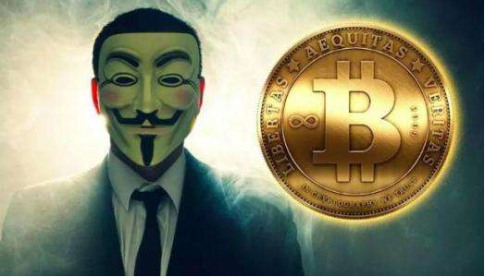
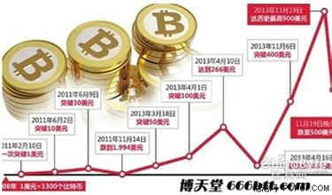
1. 比特币的诞生
2008 年 10 月 31 日， 一位化名 Satoshi Nakamoto （中本聪）的人在 metzdowd 密码学邮件列表中提出了比特币（ Bitcoin）的设计白皮书《 Bitcoin: A Peer-to-Peer Electronic Cash System 》，并在2009 年公开了最初的实现代码 。

Slide 18
2. 比特币的意义和价值
比特币首次真正从实践意义上实现了安全可靠的去中心化数字货币机制 ，这也是它受到无数金融科技从业者热捧的根本原因 。
作为一种概念货币，比特币主要希望解决已有货币系统面临的几个核心问题：
被掌控在单一机构手中，容易被攻击
自身的价值无法保证，容易出现波动
无法匿名化交易，不够隐私

Slide 19
3.是否能解决 “中心化”的缺陷
如：
发生贸易的两国可能缺乏足够的外汇储备用以支付
汇率的变化等导致双方对合同有不同意见
网络上的匿名双方进行直接买卖而不通过电子商务平台
交易的两个机构彼此互不信任，找不到双方都认可的第三方担保
使用第三方担保系统，但某些时候可能无法连接
第三方的系统可能会出现故障或受到篡改攻击
......

Slide 20
比特币生态系统
问题
比特币从哪里来？
比特币怎么用？
矿工
不停运算支撑网络运行
用户
通过钱包使用比特币
交易网站
货币和比特币相互兑换
商家
比特币兑换商品
公共分布式账本

Slide 21
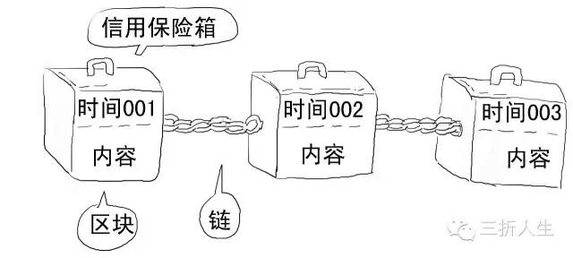
问题
比特币的核心技术是什么？
Notes:
20万个节点，1w个核心节点上完全相同

Slide 22
区块链技术现在已经脱离比特币网络自身，在金融、贸易、征信、物联网 、 共享经济等诸多领域崭露头角 。 现在，除非特别指出是“比特币区块链”，否则当人们提到“区块链技术”时，往往所指已经与比特币没有什么必然联系了 。
区块链因比特币而生
互联网TCP/IP、HTTP协议让我们进入了信息自由传递时代
区块链将把我们带入价值高速公路时代
为人类社会进入智慧社会打开了大门

Slide 23
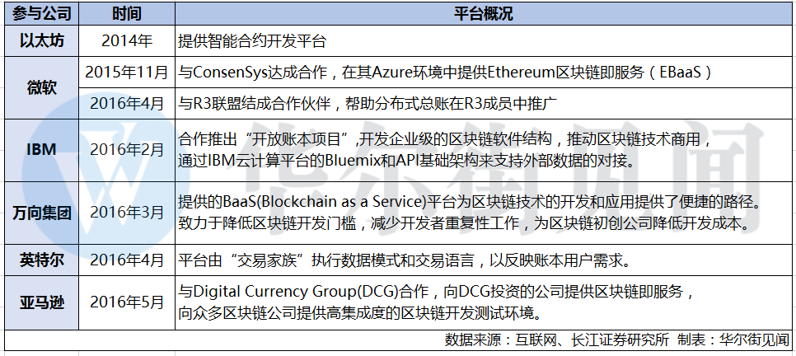
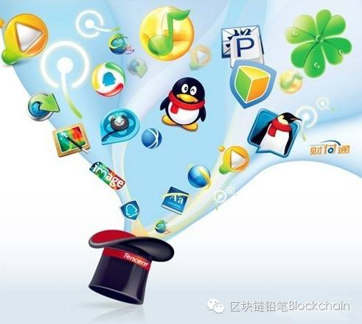
区块链（Blockchain）
本质上是一个去中心化的数据库，又不仅仅是一个数据库。是一串使用密码学方法相关联产生的数据块，每一个数据块中包含了一组比特币网络交易的信息，用于验证其信息的有效性（防伪）和生成下一个区块。
2015年被业界视为区块链元年，2016年则是区块链产业深化发展和全面加速前行的一年。当前的区块链产业就正如同94年的互联网一样，一切都方兴未艾，背后蕴藏着巨大的金矿，2019年“上链元年”。

Slide 24
1.4 潜在的商业价值

Slide 25
区块链的特点：
分布式容错性：分布式网络极其鲁棒，能够容忍部分节点的异常状态
不可篡改性： 一致提交后的数据会一直存在，不可被销毁或修改
隐私保护性：密码学保证了数据隐私， 即便数据泄露，也无法解析
随之带来的业务可能包括如下特性：
可信任性：区块链技术可以提供天然可信的分布式账本平台，不需要额外第三方中介机构参与
降低成本 ：跟传统技术相比，区块链技术可能需要的时间、 人力和维护成本更少
增强安全 ：区块链技术将有利于安全、可靠的审计管理和账目清算，减少犯罪风险

Slide 26
信息
所有跟信息 、 价值（包括货币、证券、专利 、 版权、数字商品、实际物品等）、信用等相关的交换过程，都将可能从区块链技术中得到启发或直接受益。
区块链
信用
价值
区块链影响的交换过程

Slide 27
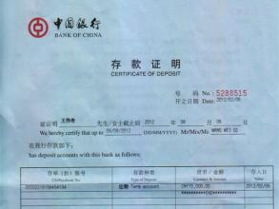
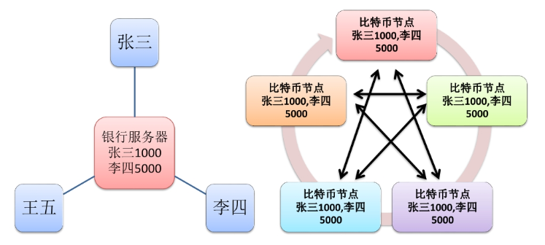
只有银行服务器能证明我有多少钱
全世界都能证明我都有多少比特币

Slide 28
目前，区块链技术已经得到了众多金融机构和商业公司的关注，包括大量金融界和信息技术界的领军性企业和团体。 典型企业组织如下（排名不分先后）：
Visa 国际组织；
美国纳斯达克证券交易所（Nasdaq);
高盛投资银行（ Goldman Sachs);
花旗银行（ Citi Bank);
美国富国银行（ Wells Fargo);
中国人民银行；
中国浦发银行；
日本三菱日联金融集团；
瑞士联合银行；
德意志银行；
美国证券集中保管结算公司（ DTCC);
全球同业银行金融电讯协会（ SWIFT);
国际商业机器公司（ IBM);
微软（ Microsoft);
英特尔（ Intel);
思科（ Cisco);
埃森哲（ Accenture ）

Slide 29
2016年8月5日工信部联合蚂蚁金服、万向控股、微众银行和平安保险等编写《中国区块链技术和应用白皮书》, 开展区块链技术和应用发展趋势研究工作。
2016年6月15日中国互联网金融协会成立区块链研究工作组,全国人大财经委委员、原中国银行行长李礼辉任该工作组组长
2016年7月英国政府认定首批区块链公共服务技术供应商,并计划在社会福利体系中使用区块链技术
2016年7月荷兰央行宣布为其金融系统引入区块链技术
2018年，工信部发布区块链白皮书
2019年，各种典型应用

Slide 30
第二节 核心技术概览
定义与原理
技术的演化与分类
关键问题和挑战
趋势和展望
认识上的误区

Slide 31
思考
可能会遇到这样的问题：
跨境商贸合作中签订的合同，怎么确保对方能严格遵守和及时执行？
酒店宣称刚打捞上来的三文鱼 ，怎么追踪捕捞和运输过程中的时间和卫生？
现代数字世界里，怎么证明你是谁？怎么证明某个资产属于你？
经典囚徒困境中的两个人，怎样才能达成利益的最大化？
宇宙不同文明之间的“黑暗森林”猜疑链，有没有可能被彻底打破？
这些看似很难解决的问题，在区块链的世界里已经有了初步的答案 。

Slide 32
2.1 定义与原理

Slide 33
1. 定义
公认的最早关于区块链的描述性文献是中本聪所撰写的文章《 Bitcoin : A Peer-to Peer Electronic Cach System 》，但该文献重点在于讨论比特币系统，实际上并没有明确提出区块链的定义和概念，在其中指出，区块链是用于记录比特币交易账目历史的数据结构 。
Wikipedia 上给出的定义中，将区块链类比为一种分布式数据库技术，通过维护数据块的链式结构，可以维持持续增长的、不可篡改的数据记录。
区块链技术最早的应用出现在比特币项目中 。

Slide 34
2. 基本原理
区块链包括三个基本概念：
交易（ transaction ）：一次对账本的操作，导致账本状态的一次改变，如添加一条转账记录；
区块（ block）：记录一段时间内发生的所有交易和状态结果，是对当前账本状态的一次共识；
链（ chain）：由区块按照发生顺序串联而成，是整个账本状态变化的日志记录 。
如果把区块链作为一个状态机，则每次交易就是试图改变一次状态，而每次共识生成的区块，就是参与者对于区块中交易导致状态改变的结果进行确认。

Slide 35
2. 基本原理
区块链结构示例
pre hash
pre hash
pre hash
…
transaction
transaction
transaction
metadate
metadate
metadate
在实现上，首先假设存在一个分布式的数据记录账本，这个账本只允许添加 、 不允许删除 。 账本底层的基本结构是一个线性的链表，这也是其名字“区块链”的来源 。
链表由一个个“区块”串联组成，后继区块记录前导区块的哈希值（ pre hash ） 。 新的数据要加入，必须放到一个新的区块中 。 而这个块（以及块里的交易）是否合法，可以通过计算哈希值的方式快速检验出来 。 任意维护节点都可以提议一个新的合法区块，然而必须经过一定的共识机制来对最终选择的区块达成一致。

Slide 36
3. 以比特币为例理解区块链工作过程
比特币客户端发起一项交易，广播到比特币网络中并等待确认 。
网络中的节点会将一些收到的等待确认的交易记录打包在一起（此外还要包括前一个区块头部的哈希值等信息），组成一个候选区块 。
试图找到一随机串放到区块里，使得候选区块的哈希结果满足一定条件（比如小于某个值） 。 这个 nonce 串的查找需要一定的时间去进行计算尝试。
－旦节点算出来满足条件的 nonce 串，这个区块在格式上就被认为是“合法”了，就可以尝试在网络中将它广播出去 。
其他节点收到候选区块，进行验证，发现确实符合约定条件了，就承认这个区块是一个合法的新区块，并添加到自己维护的区块链上 。
当大部分节点都将区块添加到自己维护的区块链结构上时，该区块被网络接受，区块中所包括的交易也就得到确认 。

Slide 37
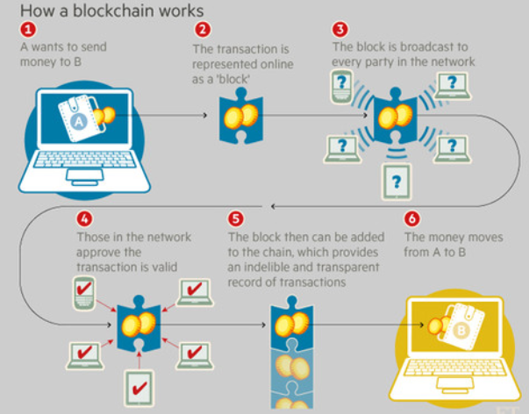
3. 以比特币为例理解区块链工作过程

Slide 38
3. 以比特币为例理解区块链工作过程
工作量证明（ Proof of Work ,PoW ）：即比特币的这种基于算力寻找 nonce 串的共识机制。 目前，要让哈希结果满足一定条件，并无已知的快速启发式算法，只能进行尝试性的暴力计算 。 尝试的次数越多（工作量越大），算出来的概率越大 。
通过调节对哈希结果的限制，比特币网络控制平均约 10 分钟产生一个合法区块 。 算出区块的节点将得到区块中所有交易的管理费和协议固定发放的奖励费（目前是 12.5 比特币，每四年减半），这个计算新区块的过程俗称为挖矿 。
比特币网络中存在大量（据估计数千个）的维护节点，而且大部分节点都是正常工作的，默认都只承认所看到的最长的链结构 。 只要网络中不存在超过一半的节点提前勾结一起采取恶意行动，则最长的链将很大概率上成为最终合法的链 。 而且随着时间增加，这个概率会越来越大。 例如，经过 6 个区块生成后，即便有一半的节点联合起来想颠覆被的结果，其概率也仅为（ 1/2) ⁶ = 1.6% ，即低于 1 /60 的可能性 。当然，如果整个网络中大多数的节点都联合起来作恶，可以导致整个系统无法正常工作 。 要做到这一点，往往意味着付出很大的代价，跟通过作恶得到的收益相比，得不偿失 。

Slide 39
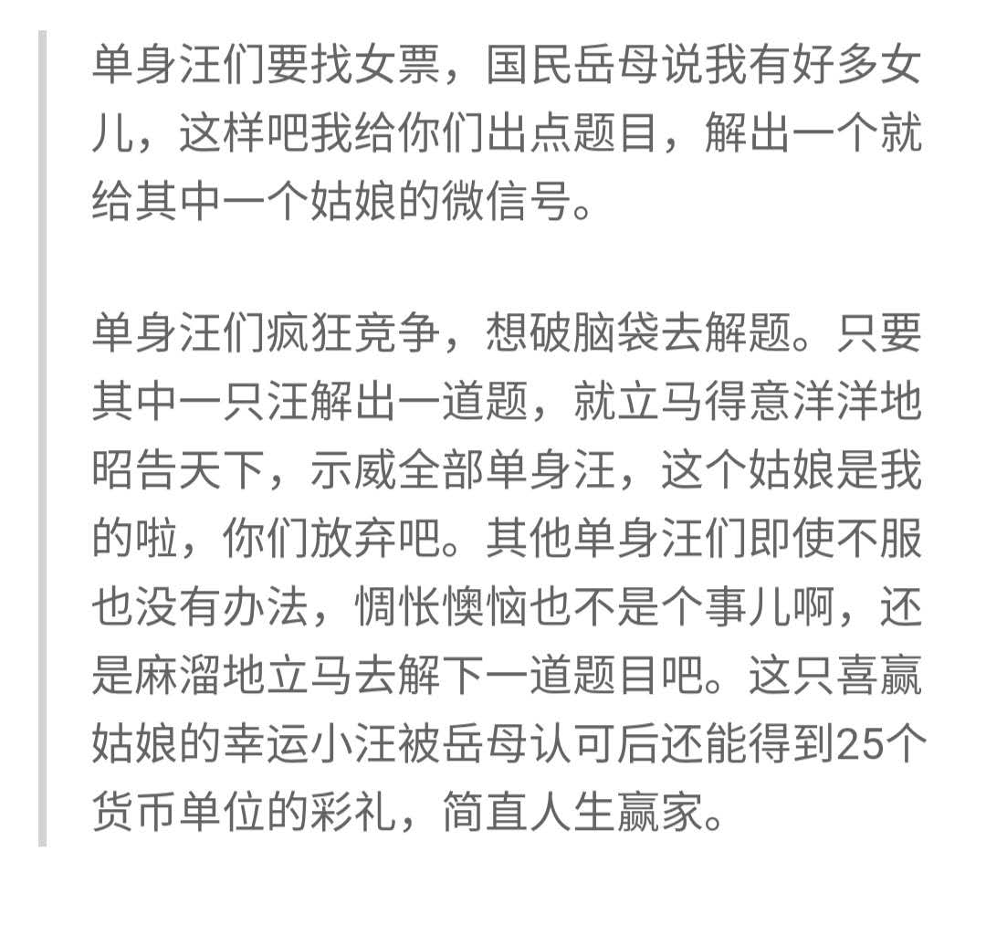
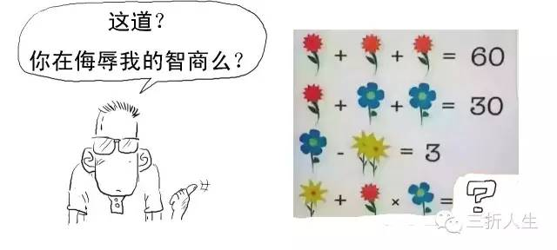

Slide 40
2.2 技术的演化与分类

Slide 41
1. 区块链的演化
区块链1.0
区块链1.0是随着比特币的发明而引入的，基于用于加密货币。
区块链2.0
主要用于金融服务，在这一阶段引入了合同。
区块链3.0
用于金融服务行业之外，同时还包括政府、卫生、媒体、艺术和司法等更综合的行业
Generation X（区块链X）
这是区块链发展过程中的一个“奇点”，有一天我们将会拥有一个公共区块链服务，任何人都可以使用，进而在所有领域提供服务。

Slide 42
1. 区块链的演化
区块链技术的三种典型演化场景
场景 | 功能 | 智能合约 | 一致性 | 权限 | 类型 | 性能 | 编程语言 | 代表
公信的数字货币 | 记账功能 | 不带有或较弱 | Pow | 无 | 公有链 | 较低 | 简单脚本 | 比特币网络
公信的交易处理 | 智能合约 | 图灵完备 | PoW 、 PoS | 无 | 公有链 | 受限 | 特定语言 | 以太坊网络
带权限的分布式账本处理 | 商业处理 | 多种语言，图灵完备 | 包CFT 、 BFT在内的多种机制，可插拔 | 支持 | 联盟链 | 可扩展 | 高级编程语言 | 超级账本

Slide 43
1. 区块链的演化
公有区块链：对公众开放，任何人都可以作为节点参与进来。任何人不会持有该账本，而且向任何参与者开放
私有区块链：仅向特定组织开放，进而确定账本的共享过程
半私有区块链：兼具私有性和公有性，私有部分由某一团体控制，而公有部分则向参与者开放
侧链技术：包括单路楔入式侧链和双路楔入式侧链。针对后者，货币可在主链和侧链间移动，并在必要时返回至主链
许可账本：参与者是已知且受信的，许可账本不需要使用分布式协商一致机制，相反，可以使用一致性协议来维护共享账本
分布式账本：分布式账本分布在参与者之间，并扩散于多个站点或组织中。对应的记录是连续存储的，而不是按情况排序的
共享账本：共享的应用程序和数据库
全私有和专有账本：适用于组织内部的特定私有环境共享数据，并提供数据的真实性保证
标记化区块链：标准的区块链，通过挖掘和初始分布来生成加密货币
无代币区块链：不需在节点间传递值，只需在受信各方之间共享数据

Slide 44
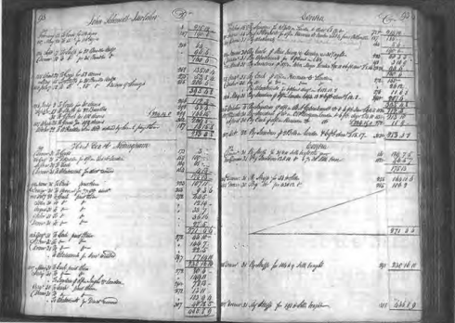
2. 区块链与分布式记账
区块链是首个自带对账功能的数字记账技术实现
跟传统的记账技术相比，基于区块链的分布式账本应该包括如下特点：
维护一条不断增长的链，只可能添加记录，而发生过的记录都不可篡改
去中心化，或者说多中心化，无需集中控制而能达成共识，实现上尽量采用分布式
通过密码学的机制来确保交易无法被抵赖和破坏，并尽量保护用户信息和记录的隐私性
古老的账本

Slide 45
3. 分类
根据参与者的不同，可以分为公开（public）链、联盟（ consortium）链和私有（private）链。
公有链，顾名思义，任何人都可以参与使用和维护，如比特币区块链，信息是完全公开的；
如果进一步引人许可机制，可以实现私有链和联盟链两种类型：
私有链，由集中管理者进行管理限制，只有内部少数人可以使用，信息不公开；
联盟链则介于两者之间，由若干组织一起合作维护一条区块链，该区块链的使用必须是带有权限的限制访问，相关信息会得到保护，如供应链机构或银行联盟 。

Slide 46
2.3目前业内关注较多的技术话题：
1.抗抵赖与隐私保护
2.分布式共识
3.交易性能
4.扩展性
5.安全防护
6.数据库和存储系统
7.集成和运营

Slide 47
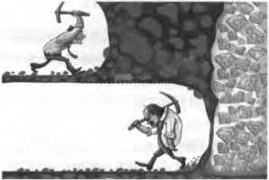
2.4 趋势与展望
技术领域存在着周期
这个周期目前看是 7 ～ 8 年左右 。 或许正如人有“七年之痒”，技术也存在着七年这道坎，到了这道坎，要么自身突破迈过去，要么就被新的技术所取代 。因此，现在正是相关技术进行突破的好时机 。
最早出现的未必是先驱
技术创新必须立足于需求，过早过晚都会错失良机
事物的发展往往是延续的长期的
坚持还是放弃

Slide 48
2.5 认识上的误区
区块链不等于比特币
区块链不等于数据库
区块链并非一门万能的颠覆性技术

Slide 49
第三节 典型应用场景
应用场景概览
金融服务
征信和权属管理
资源共享
贸易管理
物联网
其他场景

Slide 50
3.1 应用场景概览
区块链在不引入第三方中介机构的前提下，可以提供去中心化、不可篡改 、 安全可靠等特性保证。 因此，所有直接或间接依赖于第三方担保机构的活动，均可能从区块链技术中获益。
面向大众消费者的区块链应用需要做到公开、透明、可审计，既可以部署在无边界的公有链，也可以部署在应用生态内多中心节点共同维护的区块链；
面向企业内部或多个企业间的商业区块链场景，则可将区块链的维护节点和可见性限制在联盟内部，并用智能合约重点解决联盟成员间的信任或信息不对等问题，以提高经济活动效率。

Slide 51
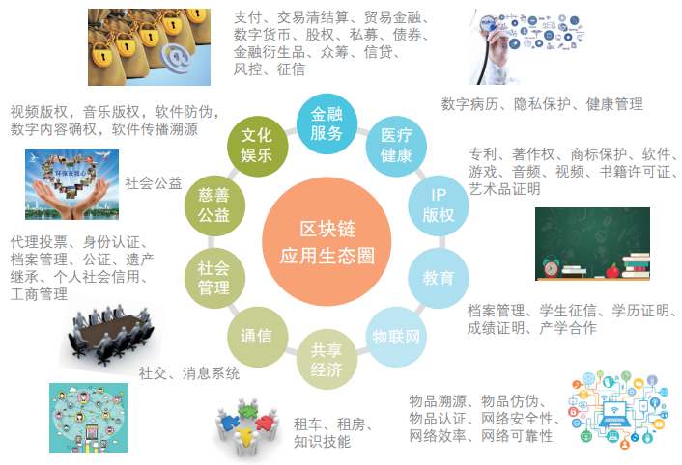
目前，区块链的应用已从单一的数字货币应用，例如比特币，延伸到经济社会的各个领域 。

Slide 52
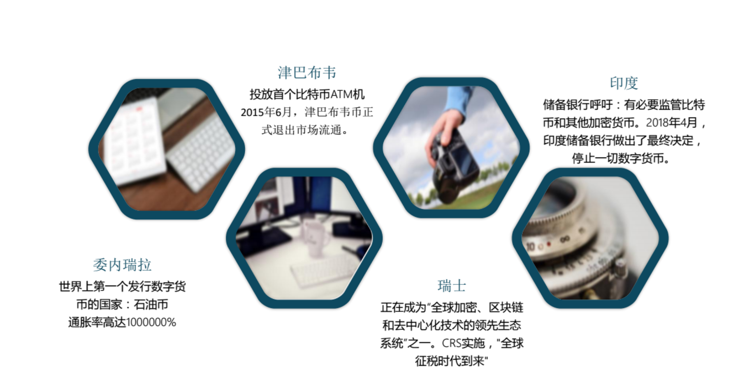
3.2 金融服务——银行业金融管理

Slide 53
3.2 金融服务——银行业金融管理
区块链技术可以为金融服务提供有效、可信的所属权证明，以及相当可靠的合约确保机制 。
金融机构引入区块链技术案例：
欧洲央行评估区块链在证券交易后结算的应用
中国人民银行投入区块链研究
加拿大银行提出新的数字货币
英国央行实现 RS Coin
日本政府取消比特币消费税
中国邮储银行将区块链技术应用到核心业务系统
各种新型支付业务

Slide 54
3.2 金融服务——证券交易
目前来看，基于区块链的处理系统还难以实现海量交易系统所需要的性能。 但在交易的清算环节，区块链技术存在诸多的优势，可以极大降低处理时间，同时减少人工的参与 。
典型案例：
2015 年 10 月，美国纳斯达克（ Nasdaq ）证券交易所推出区块链平台 Nasdaq Linq ，实现主要面向一级市场的股票交易流程 。
BitShare 推出基于区块链的证券发行平台，号称每秒达到 10 万笔交易；
DAH 为金融市场交易提供基于区块链的交易系统 。 获得澳洲证交所项目；
Symbiont 帮助金融企业创建存储于区块链的智能债券，当条件符合时 ， 清算立即执行；
Overstock.com 推出基于区块链的私有和公开股权交易“ T0”平台，提出“交易即结算”（ The trade is the settlement）的理念，主要目标是建立证券交易实时清算结算的全新系统；
高盛为一种叫做“ SETLcoin”的新虚拟货币申请专利，用于为股票和债券等资产交易提供“近乎立即执行和结算”的服务 。

Slide 55
3.2 金融服务——众筹投资
典型案例:
作为去中心化的众筹管理的代表， DAO (Decentralized Autonomous Organization）曾创下历史最高的融资记录，数额超过 1.6 亿美元。
传统风投基金也开始尝试用区块链募集资金 。Blockchain Capital 在 2017 年发行的一支基金创新地采用了传统方式加 ICO (Initial CoinOffering ）方式进行募资，其中传统部分规模 4000 万美元， ICO 部分规模 1000 万美元。
目前对于 ICO 的众筹模式缺少明确的法律法规，对项目的商业模式也很难按照传统方法进行估值与代币定价。 但随着项目发起人开始重视对底层技术、资金使用和项目发展信息披露，大众投资者开始加深理解区块链技术及其可行的应用场景，将有助于促进这种新兴模式的健康发展 。

Slide 56
3.3 征信和权属管理——征信管理
虽然现在大量的互联网企业（包括各类社交网站）尝试从各种维度获取了海量的用户信息，但从征信角度看，这些数据仍然存在若干问题：
数据量不足 ：数据量越大，能获得的价值自然越高，数据量过少则无法产生有效价值；
相关度较差：最核心的数据也往往是最敏感的 。 在隐私高度敏感的今天，用户都不希望暴露过多数据给第三方，因此企业获取到数据中有效成分往往很少；
时效性不足：企业可以从明面上获取到的用户数据往往是过时的，甚至存在虚假信息，对相关分析的可信度造成严重干扰 。
利用区块链进行征信管理的优势:
利用区块链平台将可能提供前所未有规模的相关性极高的数据，这些数据可以在时空中准确定位，并严格关联到用户 。提高信用评估的准确率，同时降低评估成本 。
区块链中交易处理完全遵循约定自动化执行，基于区块链的信用机制将天然具备稳定性和中立性 。

Slide 57
3.3 征信和权属管理——权属管理
目前权属管理领域存在的几个难题是：
所有权的确认和管理
交易的安全性和可靠性保障
必要的隐私保护机制
利用区块链技术，物品的所有权是写在数字链上的，谁都无法修改 。 并且一旦出现合同中约定情况，区块链技术将确保合同能得到准确执行 。 这能有效减少传统情况下纠纷仲裁环节的人工干预和执行成本 。 典型案例：
公证通（ Factom）将待确权数据的指纹存放到基于区块链的分布式账本中，可以提供资产所有权的追踪服务
Everledger 基于区块链技术实现贵重资产检测系统，将钻石或者艺术品等的权属信息记录在区块链上

Slide 58
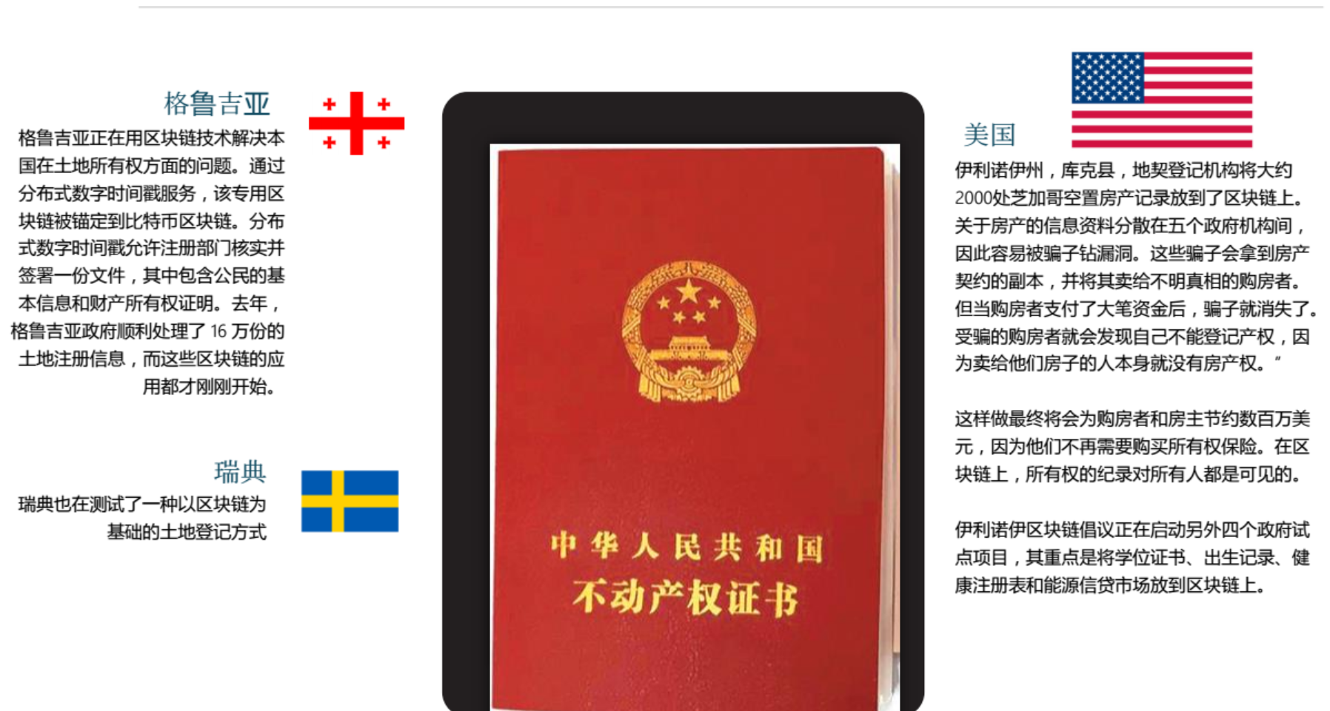
3.3 征信和权属管理——权属管理

Slide 59
3.3 征信和权属管理——其他项目
此外，还包括一些其他相关的应用项目：
基于区块链的学历认证系统 ，用人单位可以确认求职者的学历信息是否真实可靠
Chronicled ：基于区块链的球鞋鉴定方案，为正品球鞋添加电子标签，记录在区块链上
Mediachain ：通过 metadata 协议，将内容创造者与作品唯一对应
Monegraph ：通过区块链保障图片版权的透明交易
Mycelia ：区块链产权保护项目，为音乐人实现音乐的自由交易
Tierion ：将用户数据锚定在比特币区块链上，并生成“区块链收据”

Slide 60
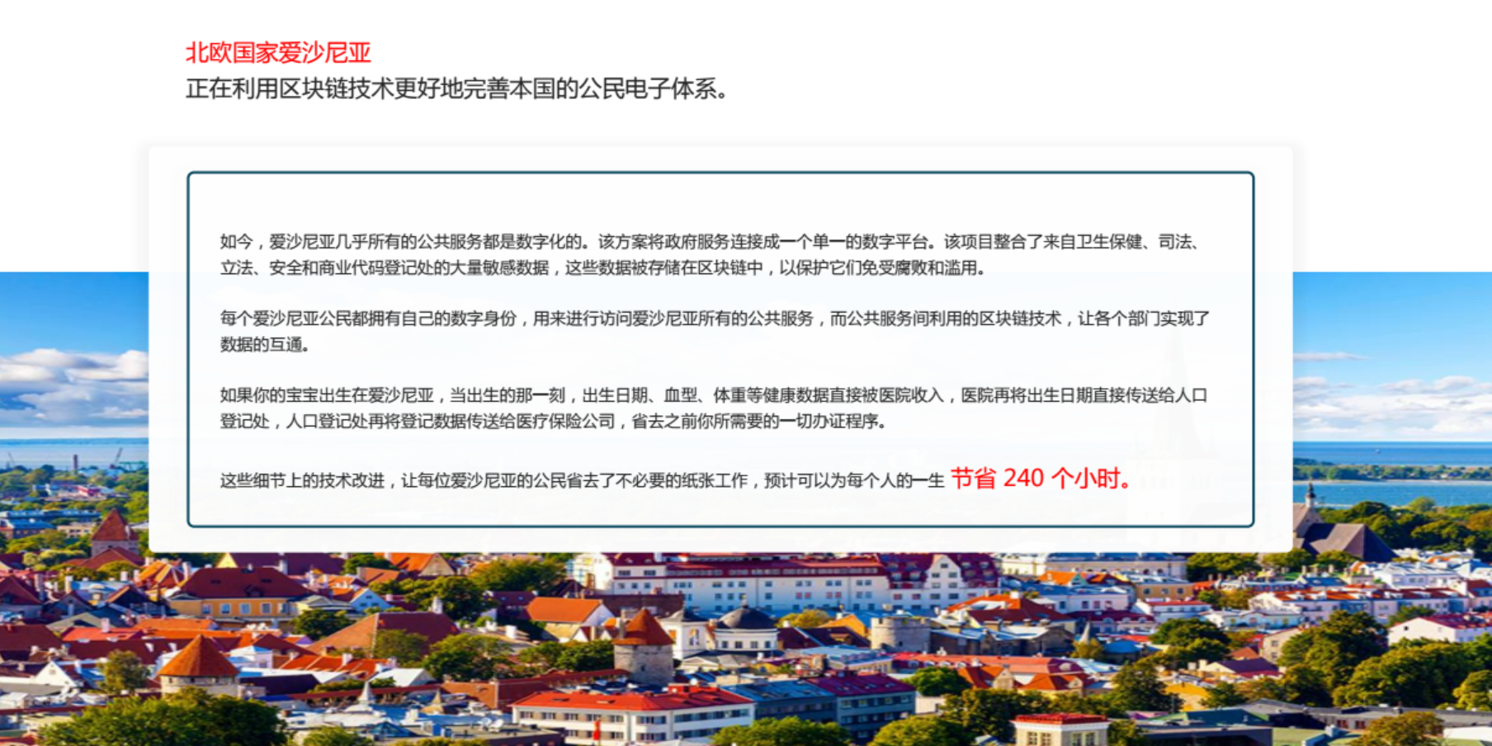
3.3 征信和权属管理——其他项目

Slide 61
3.4 资源共享
资源共享目前面临的问题主要包括：
共享过程成本过高
用户行为评价难
共享服务管理难
区块链在以下共享领域都有应用：
短租共享
社区能源共享
电商平台
大数据共享
减小共享风险

Slide 62
3.5 贸易管理
1.跨境贸易
巴克莱银行用区块链进行国际贸易结算
2.物流供应链
马士基推出基于区块链的跨境供应链解决方案
3.一带一路
存在地域 、 货币、信任等各方面的挑战

Slide 63









3.6 物联网
供应链
物流监控，商品溯源，港口管理
农业生产
农业产品安全、农业生产管理、农业保险
医疗保健
医疗数据管理、健康数据交易
环保
环境监控，环保数据公开
能源交易
智能电网，分布式能源市场
共享经济
各类商品之间共享，省却中介费用
金融
信用征信管理，企业融资服务
网络安全
硬件身份验证

Slide 64
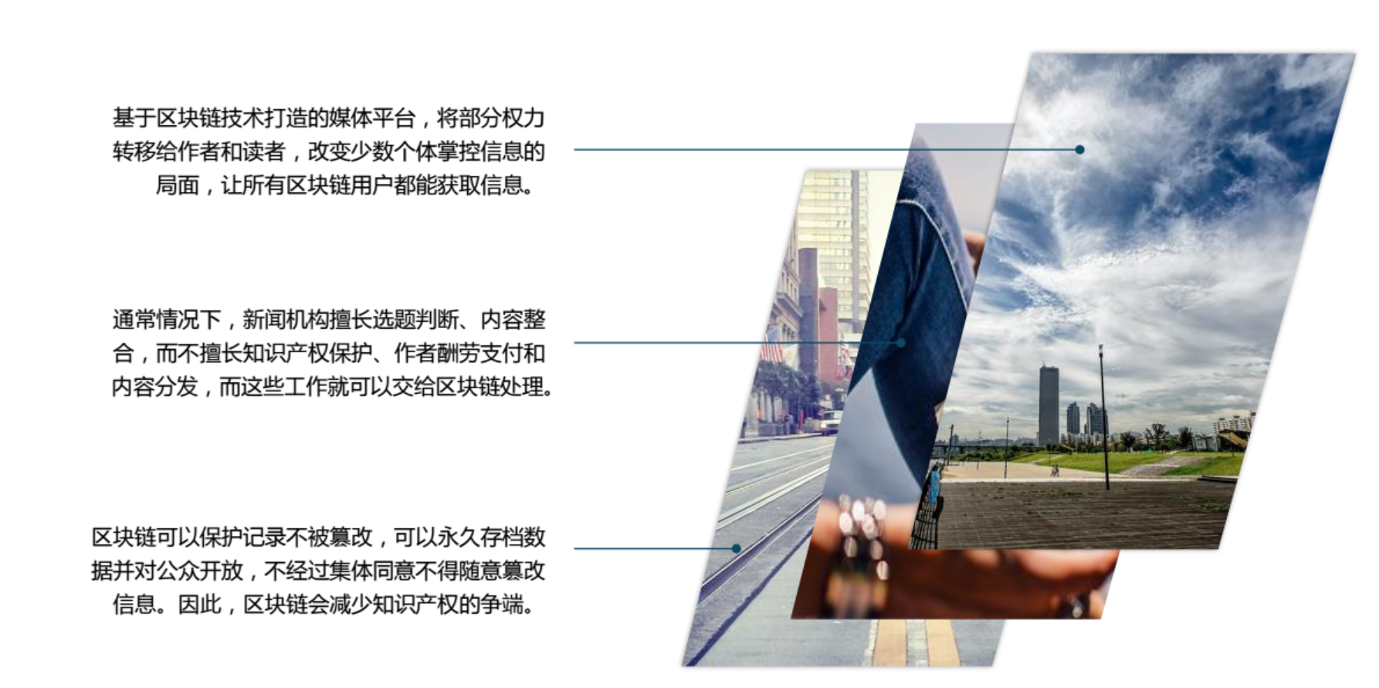
3.7 媒体

Slide 65
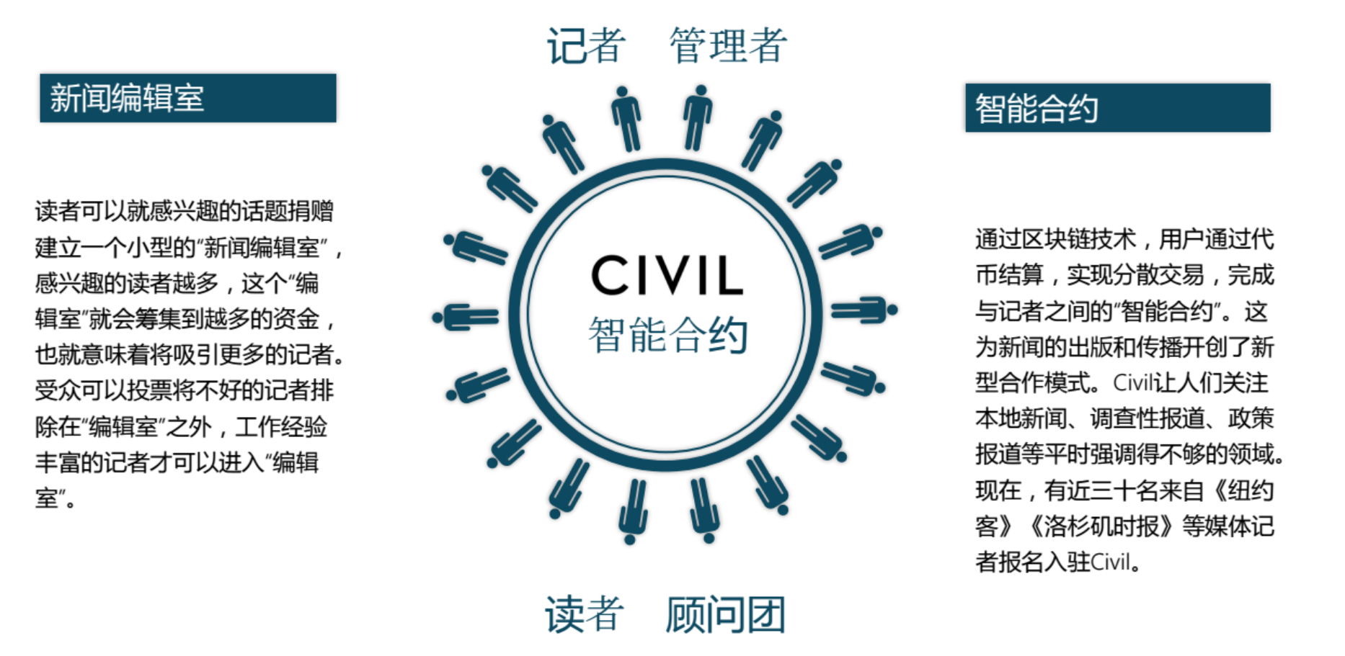
3.7 媒体

Slide 66
3.8 其他场景
区块链还有一些很有趣的应用场景，包括但不限于以下几种场景：
云存储
医疗
通信和社交
投票
预测
电子游戏

Slide 67
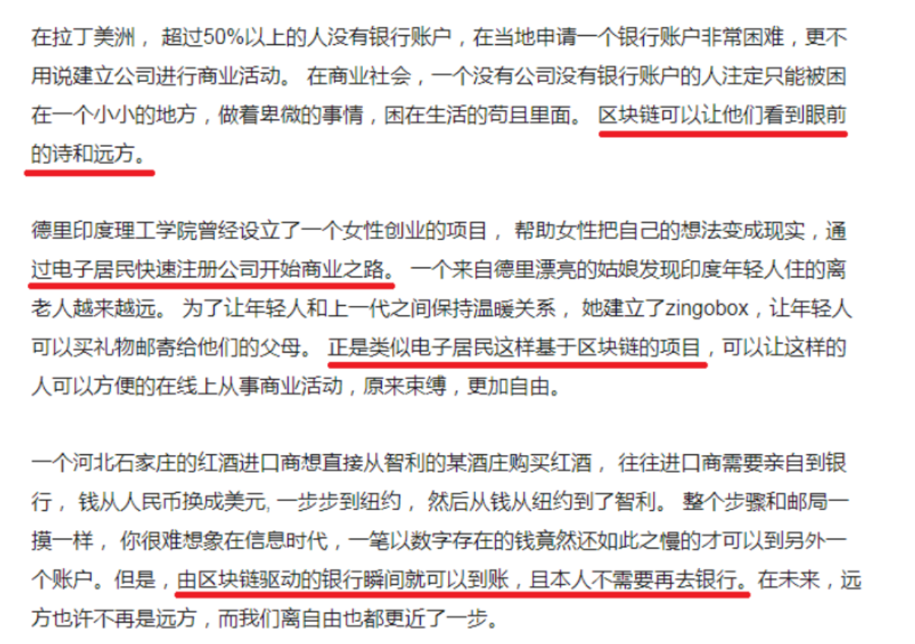
3.8 路漫漫

Slide 68
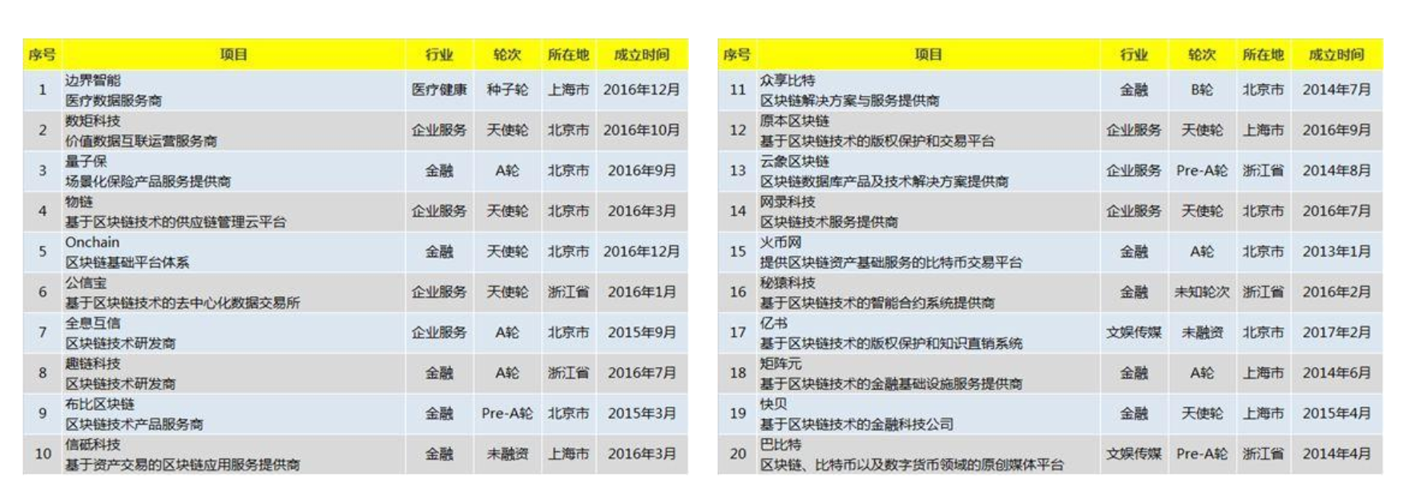
3.8 路漫漫
少关注代币，多关注区块链技术的落地应用！

Slide 69
Q&A

